Slide 1
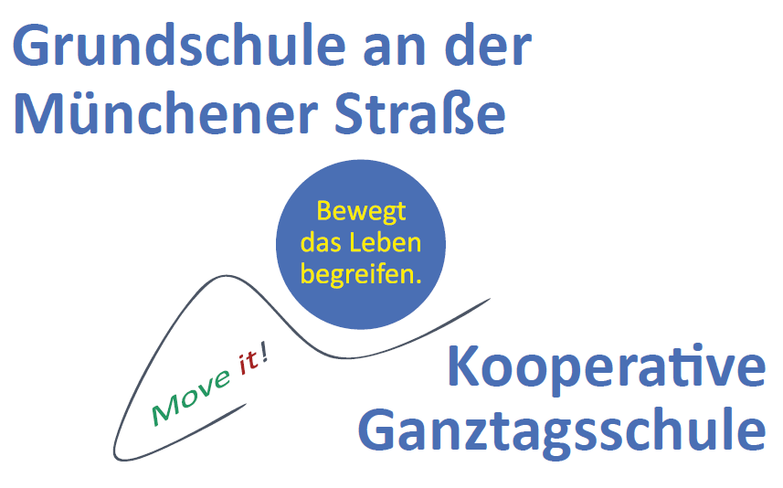

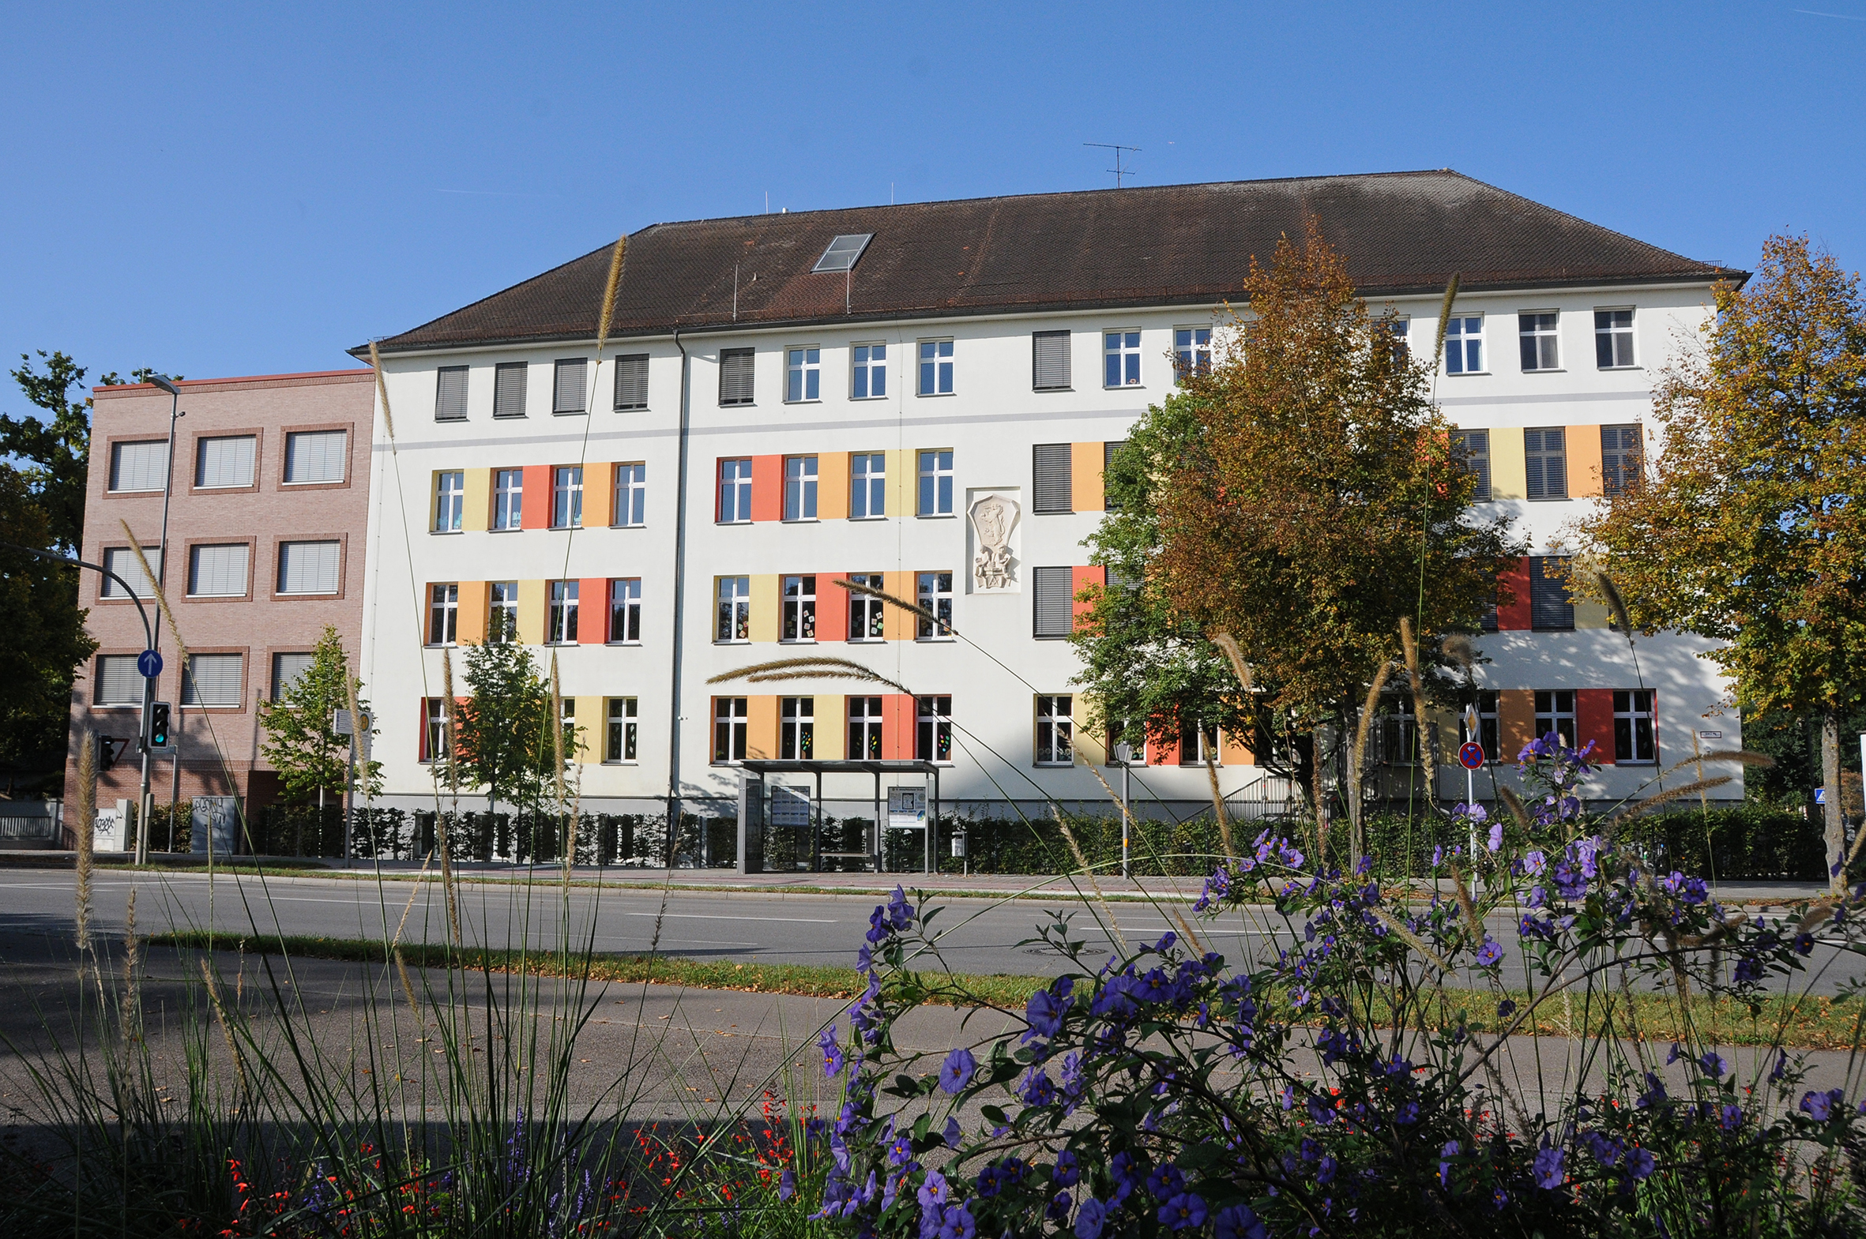
&
Grundschule an der Münchener Straße & Stadt Ingolstadt als Kooperationspartner
Die Kooperative Ganztagsbildung:
Die erste Modellschule in Ingolstadt
Wir informieren Sie heute:
Kooperative Ganztagsbildung mit Betreuungsmöglichkeiten
an unserer Schule
Schulkompetenz und Schulbereitschaft
Weg der Schuleinschreibung
Angebote zum Kennenlernen der Schule
Mein erster Schultag

Slide 2
Grundschule an der Münchener Straße & Stadt Ingolstadt als Kooperationspartner
Allgemeine Informationen
Voraussichtlich vier Klassen für erste Jahrgangsstufe:
1a, 1b, 1c, 1d
Kooperation:
Lehrer & pädagogische Fachkräfte verantworten gemeinsam eine stabile Qualität der ganztägigen Bildungs- und Betreuungsangebote
Feste Klassenlehrkraft unterrichtet pro Klasse
Unterstützung für Fächer Religion, Sport oder WG (Werken & Gestalten)
Weitere Bildungs- und Aktionsangebote durch externe Partner können ergänzend mitwirken
Gemeinsamer Elternbeirat
Vorgesehen eine Ganztagsklasse
je nach Anmeldung für maximal 25 Kinder
Die Teilungszahlen einer Klasse sind von der Regierung festgelegt und können nicht geändert werden!
Mögliche Einteilung aller Klassen
Zusammengehörigkeit innerhalb des Wohnviertels
Ausgleich an der Anzahl von Jungen & Mädchen
Gemischte Glaubenszugehörigkeit
Zusammenstellung der Ganztagsklassen je nach Anmeldung!
Räumlichkeiten
Unser „Lernhaus“ zur gegenseitigen Nutzung aller Räume
Vergrößertes Raumangebot für vielfältige Interessen
Restarbeiten Neubau und Haupthaus
Neue Außengestaltung
Neuer Eingangsbereich mit Zugang Lindberghstraße
Gestaltung des Schulhofs mit Außenspielgeräten
Geschlossenes Schulgelände (Sicherheitskonzept)

Slide 3
Für Eltern stehen 3 Möglichkeiten an unserer Schule zur Verfügung
Kriterien für einen Ganztagsplatz:
Berufstätigkeit, Alleinerziehende, sozialpädagogische Kriterien
Kostenloser, verbindlicher Ganztagsunterricht
Rhythmisierte Form ist ein Wechsel zw.
24 Grundunterrichtszeiten, zusätzl. Förderunterricht, Hausaufgaben, pädagog. Arbeitsgemeinschaften aus dem musischen, kreativen und sportlichen Bereich sowie Freizeitangeboten
Kostenpflichtig ist lediglich das Mittagessen
1. Variante Rhythmisierte Form
Schriftliche Hausaufgaben:
Mo – Do: von Lehrkräften und Personal des KoGa
Hausaufgaben für das Wochenende zu Hause
Elternmitwirkung: tägl. Lesen üben, Lernwörtertraining, Kopfrechnen, Wiederholungsaufgaben, Ordnung für Schultasche und Federmäppchen, Mitbringhausaufgaben
12 Lehrerstunden zusätzlich pro Woche;
Tandem: Klassenlehrkraft & zusätzliche Lehrkraft
Verbindliche Anmeldung
  Montag – Donnerstag von 8.00 Uhr – 16.00 Uhr
  Freitag endet der Unterricht meist um 11.20Uhr oder 12.15 Uhr
Weitere gebührenpflichtige Betreuungsmöglichkeiten können dazu gebucht werden:
  Täglich von Montag bis Donnerstag die Zeit von 16.00 Uhr bis max. 17.00 Uhr
  Freitag von Schulende bis max. 17.00 Uhr
  Ferienbetreuung
  Betreuung übernimmt die Stadt Ingolstadt – Amt für Kinderbetreuung und -bildung / KoGa Münchener Straße

Slide 4
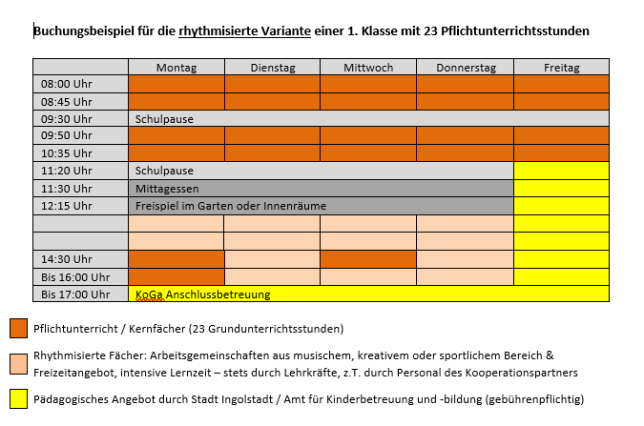
Grundschule an der Münchener Straße & Stadt Ingolstadt als Kooperationspartner
1. Variante Rhythmisierte Form

Slide 5
Für Eltern stehen 3 Möglichkeiten an unserer Schule zur Verfügung
Gruppen
  Pro Stockwerk : Platz für ca. 3 Gruppen
  zwei pädagogische Fachkräfte pro Gruppe
  ca. 25 Kinder gemischt aus Jahrgangsstufe pro Gruppe
Verlässliche Halbtagsschule mit täglichen Schulende
11.20 Uhr oder 12.15 Uhr für 1. Klasse
Hausaufgabenbetreuung in festen Stammgruppen
&
Gezielte Freizeitangebote
(Kurse, Interessengruppen, Projekte … dienen der Freude & Spaß und zeitgleich dem Lernen für die Schule)
Die Kinder können
  um 13.00 Uhr (ohne Mittagessen )
  um 14.00 Uhr (mit Mittagessen)
  um 15.00 Uhr (mit Mittagessen, Spielzeit & Hausaufgabenbetreuung)
  um 16.00 Uhr (mit Mittagessen, Spielzeit, Hausaufgabenbetreuung & gezielten Freizeitangebot)
  um 16.30 Uhr oder 17.00 Uhr (Randzeitbetreuung)
  je nach Vertragsvereinbarung abgeholt oder alleine nach Hause gehen.
2. Variante
Flexible Form
Offene Gruppenarbeit
Stammgruppe als direkter Ansprechpartner für Kind & Eltern
Vergrößertes Raumangebot und Spielmöglichkeit durch schwerpunktmäßige Raumausstattung pro Stockwerk
Elternmitwirkung
„Gemeinsam in eine Richtung gehen –
ohne Eltern geht es nicht!“
Regelmäßige Elternbriefe per KiTa App (Email)
Elterngespräche
Mitwirkungsmöglichkeiten
Während der Hausaufgabenzeit von 13.30 Uhr – 15.00 Uhr soll eine Abholung vermieden werden, damit die Konzentration der Kinder nicht gestört wird.

Slide 6
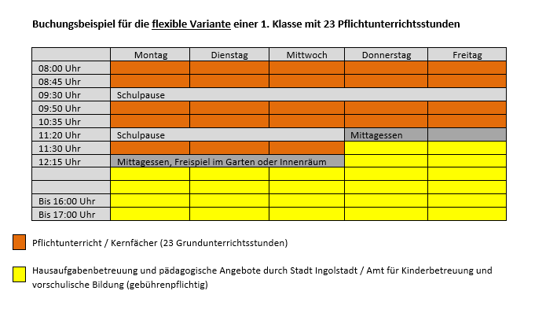
Grundschule an der Münchener Straße & Stadt Ingolstadt als Kooperationspartner
Für Eltern stehen 3 Möglichkeiten an unserer Schule zur Verfügung
2. Variante
Flexible Form

Slide 7

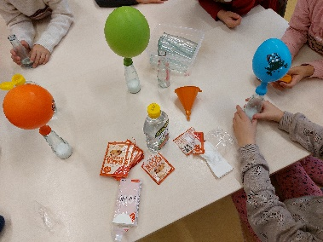
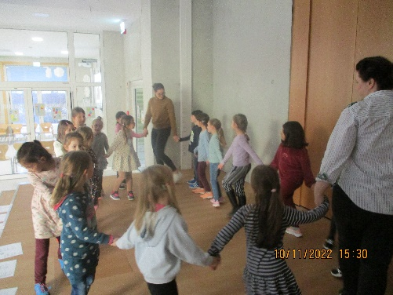
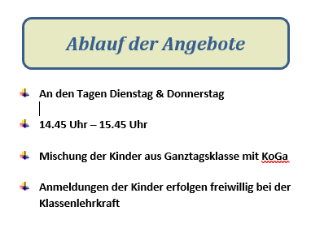
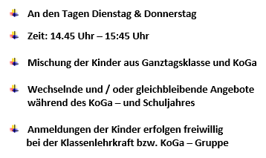
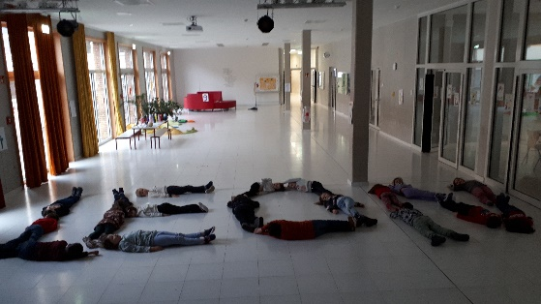
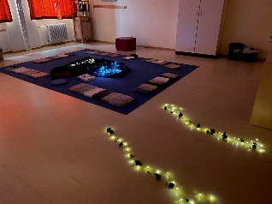
Kooperative Angebote
MINT
Kinder - Yoga
für Kinder aus der rhythmisierten und flexiblen Variante
Bewegtes Lernen
Musik Reise
Entspannung
Fit am Computer
Partizipation der Kinder
Schule als Lebensort

Slide 8

Grundschule an der Münchener Straße & Stadt Ingolstadt als Kooperationspartner
Für Eltern stehen 3 Möglichkeiten an unserer Schule zur Verfügung
3. Variante
Verlässliche Halbtagsschule
ohne weitere Betreuung
24 Grundunterrichtsstunden
täglichen Schulende 11.20 Uhr oder 12.15 Uhr
Je nach Ihrer Wahl ist die Anmeldung am Schuleinschreibetag verbindlich vorzunehmen!

Slide 9
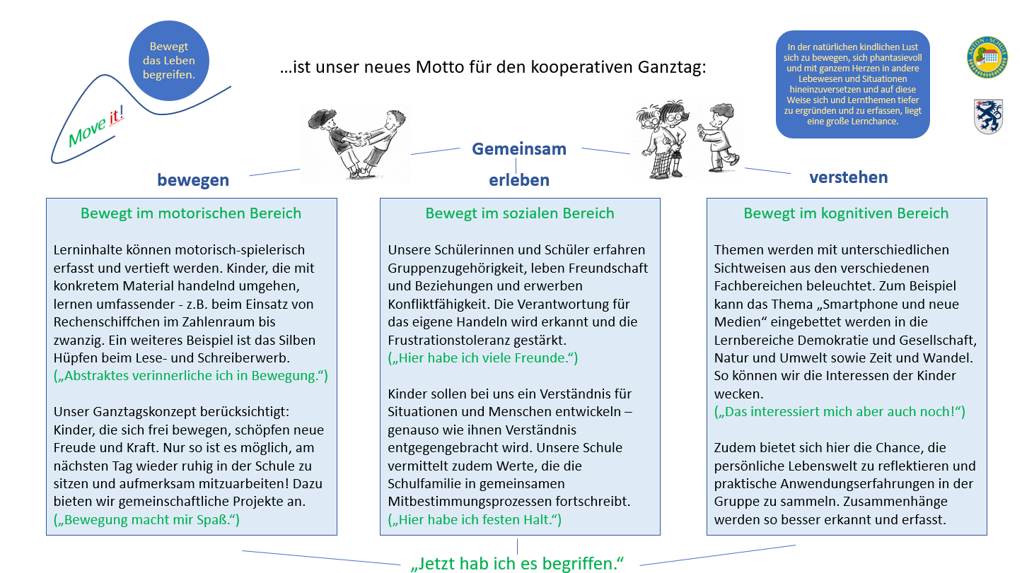


Slide 10

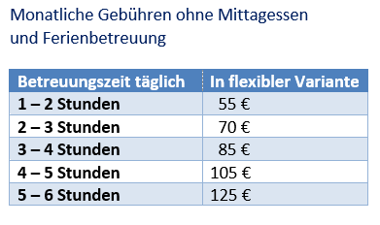
Grundschule an der Münchener Straße & Stadt Ingolstadt als Kooperationspartner
Gebühren
Das Elternentgelt für das Angebot der flexiblen Betreuung ist je nach Buchungszeit gestaffelt
Der Besuch des Unterrichts in rhythmisierter Form ist kostenfrei
    Für zusätzliche Randbetreuung von Mo – Do 16.00 Uhr – 17.00 Uhr und / oder Freitag von Schulende bis max. 17.00 Uhr werden ebenso monatliche Gebühren erhoben (siehe Gebühren der Tabelle)
Für beide Varianten beträgt das Mittagessen 3,50 € zum Selbstkostenpreis
Je nach Einkommen übernimmt die wirtschaftliche Jugendhilfe auf Antrag die
Beiträge ganz oder teilweise (inkl. Antrag auf Bildung- und Teilhabe)

Slide 11
Grundschule an der Münchener Straße & Stadt Ingolstadt als Kooperationspartner
Mittagessen
Eine tägliche warme Speise, ausgewogen & abwechslungsreich ist die Voraussetzung für die Gesundheit und das Wohlbefinden der Kinder.
Das Essverhalten nimmt in Grundschulalter einen entscheidenden Einfluss auf Konzentration und Leistungsfähigkeit.
Mittagessen ist ein fester Bestandteil beim Besuch einer Ganztagsklasse oder in der Betreuung in der flexiblen Variante ab 14.00 Uhr
Geeignete Speisen bei Lebensmittelunverträglich-
keiten
Gerichte geeignet für muslimische Kinder
Regionaler Einkauf
Wird zum Selbstkostenpreis von 3,50 € taggenau den Eltern monatlich verrechnet
Alternativ: täglich vegetarische Auswahl
Ernährungsprinzip für Kinder
Hochwertige Form der Tiefkühlform „Cook & Freeze“ der Firma Apetito
evtl. bekannt aus dem bisherigen Kindergarten
100 % Bio bei Fleischgerichten
50- 60 % Bio bei Beilagen
Punktgenaue Zubereitung im Combi Dämpfer oder Heißluftofen vor Verzehr
Neubau mit bis zu vier neuen Speisesälen und einer Großküche
DEG – Standards
Richtlinien der deutschen Ernährung für Kinder
Vitamine, Nährstoffe und natürlicher Geschmack bleiben bestmöglich erhalten
Essenszeiten je nach Stundenplan & Einteilung der Klassen
11.20 Uhr / 12.15 Uhr / 13.00 Uhr
Frisch zubereitet in der Großküche der Fima,
vorgegart & schockgefrostet

Slide 12


Grundschule an der Münchener Straße & Stadt Ingolstadt als Kooperationspartner
Mittagessen
Beispiel eines Speiseplans
inklusive einer täglichen vegetarischen Variante
Mo – Fleischgericht
Bio-Rindergulasch mit Kartoffeln oder Falafel mit Kartoffel
Ampelgemüse
Joghurt
Di – Vegetarisches Gericht
    Muschelnudelsuppe
    Vegetarische Kartoffel – Gemüse - Pfanne
    Salat und/oder Rohkost
Mi – Mehl/Süßspeise
    Bio – Karottencremesuppe
    Hausgemachte Apfelpfannkuchen mit Vanillesauce
    Obst
Do – Nudelgericht
    Bio- Hühnernudelsuppe oder Muschelnudelsuppe
    Tortellini mit Tomaten- Mozzarella oder Spinat- Füllung
    Bio Milchreis mit Zimt/Zucker oder Apfelmus
Fr – Fischgericht
    Kabeljaufiletschnitte in feiner Dillsauce
    Bio Vollkornreis
    Bio Karottengemüse in leicht gebundener Soße
Das ist drin
Erntefrisches Gemüse und Obst
Hochwertiges Fleisch aus der Region
Selbst hergestellte Gemüse- und Fleischfonds
Gehackte Kräuter und gemahlene
Kräutersamen und –knollen
Alles mild gewürzt
Sparsamer Einsatz von jodiertem Speisesalz
Speisepläne sind im Schulhaus einsehbar
Das ist nicht drin
Geschmacksverstärker
Geschmacksverstärkende Zutaten wie Hefeextrakt und Würze
Phosphat und Schmelzsalze
Künstliche und natürliche Farbstoffe
Künstliche und naturidentische Aromen

Slide 13

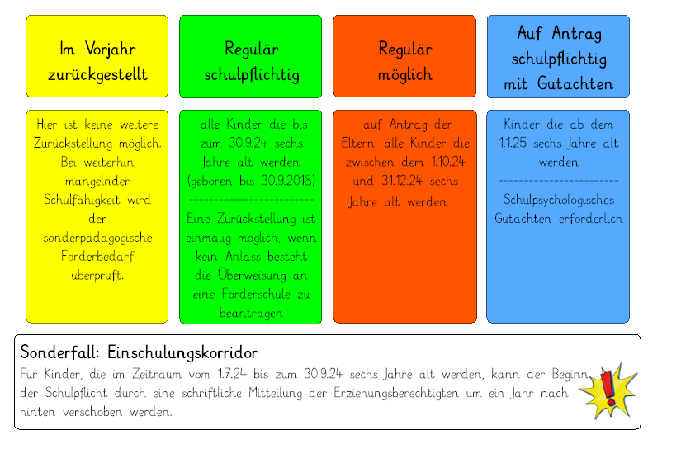
Grundschule an der Münchener Straße & Stadt Ingolstadt als Kooperationspartner
Hurra, mein Kind kommt in die Schule -
Welches Kind darf im September in die Schule gehen?

Slide 14

Grundschule an der Münchener Straße & Stadt Ingolstadt als Kooperationspartner
Hurra, mein Kind kommt in die Schule –
Ist mein Kind schulfähig?

Slide 15
Grundschule an der Münchener Straße & Stadt Ingolstadt als Kooperationspartner
Das ist uns als Schulfamilie wichtig:

Slide 16
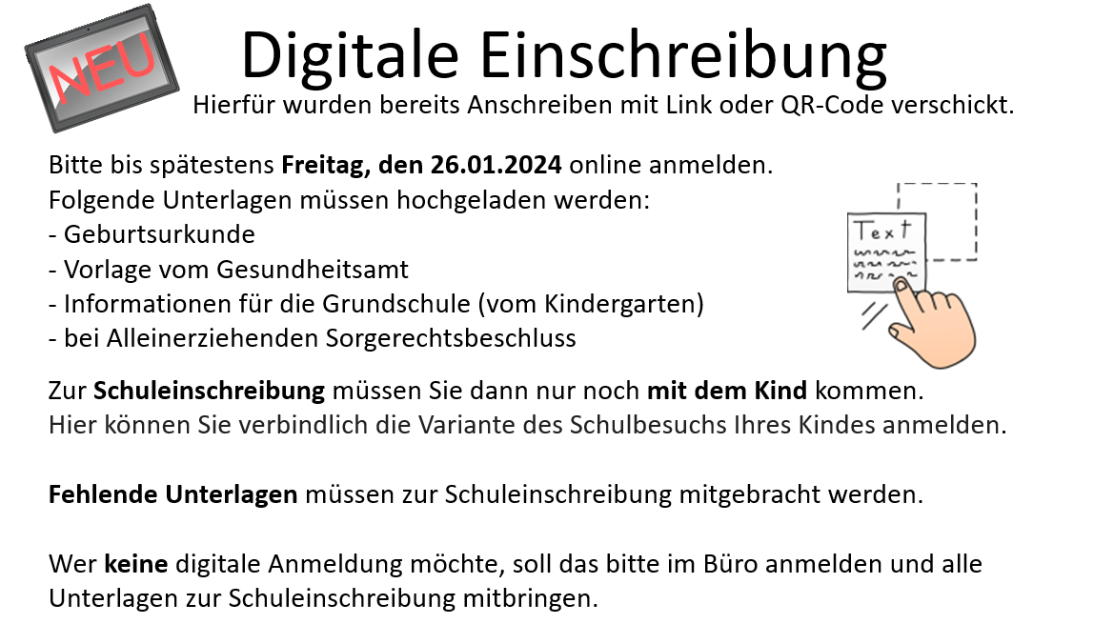

Slide 17

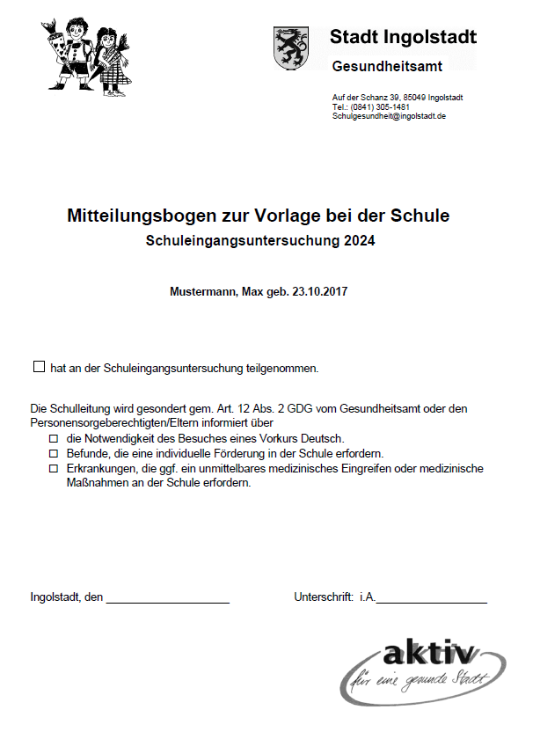
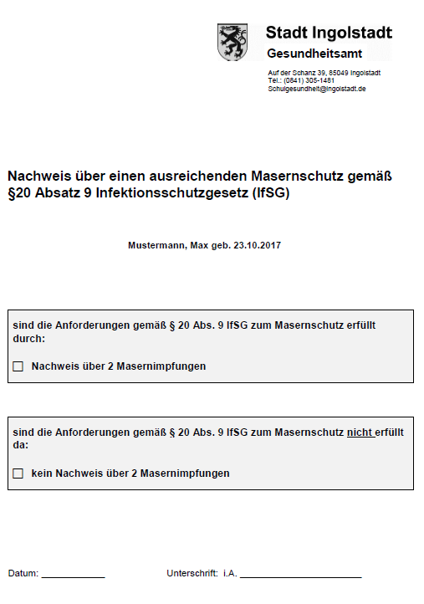
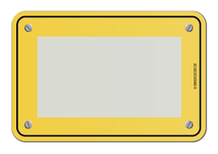
Mit der Anmeldung hochladen oder zum Schuleinschreibetag mitbringen!

Slide 18

Mit der Anmeldung hochladen oder zum Schuleinschreibetag mitbringen!

Slide 19
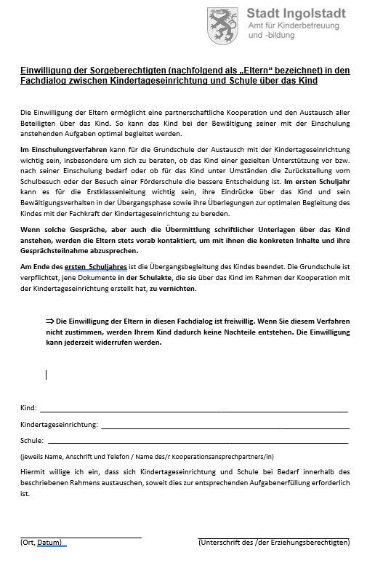
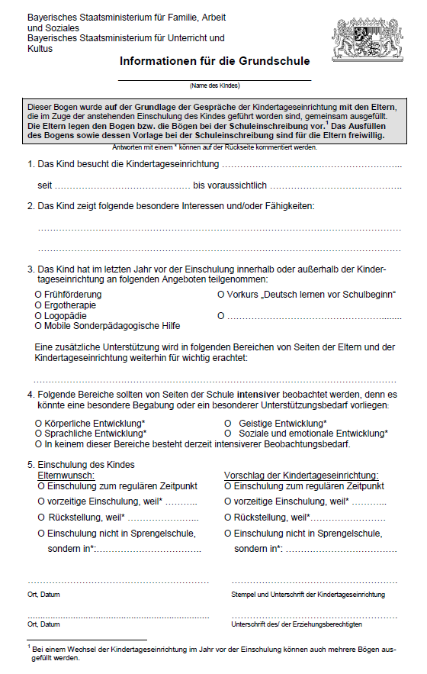
Hochladen oder Mitbringen!

Slide 20
Grundschule an der Münchener Straße & Stadt Ingolstadt als Kooperationspartner
Weg der Schuleinschreibung
Individuelle Termin zur Schuleinschreibung liegt zum Einschreiben HEUTE auf!
inkl. Flyer der Schule
Start der digitalen Einschreibungstermine läuft bereits!
Bitte halten Sie den Schuleinschreibetermin fest ein!
Persönliche Anmeldung erfolgt durch sorgeberechtige Person(en)
Folgendes wird zur Schuleinschreibung benötigt:
Eigenes Kind
Familienstammbuch / Geburtsurkunde
Evtl. Sorgerechtsbeschluss
Nachweis Gesundheitsamt inkl. „Ich-Buch“ (falls vorhanden) – darf nachgereicht werden
Gesprächsbogen aus Kindergarten „Informationen für die Grundschule“
Während Sie als Eltern alle Formalitäten erledigen, erhält Ihr Kind einfache Aufgaben für schulrelevante Kompetenzen
Am Schuleinschreibetag geben Sie bitte verbindlich die Variante des Schulbesuchs Ihres Kindes an!

Slide 21
Grundschule an der Münchener Straße & Stadt Ingolstadt als Kooperationspartner
Weg der Schuleinschreibung
Gastschulanträge: Einschreibung erfolgt an der Sprengelschule, Gastschulanträge werden danach gestellt.
Bei Umzügen: Schuleinschreibung wird am aktuellen Wohnort durchgeführt
Bei Unsicherheiten stehen wir Ihnen beratend im Einzelfall während der Schuleinschreibung persönlich zur Verfügung!
Entscheidung der Eltern über den möglichen Schulbesuch ihres „Korridorkindes“ (Kinder, die in den Monaten Juli – September 2018 geboren sind) muss schriftlich spätestens bis 10.04.2024 nach der Beratung per Post in der Schule eingehen!
Eine Liste mit einer Übersicht aller Materialien für die 1. Klasse finden Sie ab Juli auf der Homepage der Schule.

Slide 22
Ich will mein Kind noch NICHT in die Schule geben!
Rückstellung des eigenen Kindes (bis zum 30.06.2018 geboren)
Entscheidung trägt die Schule
Terminvereinbarung mit der Schule nach Erhalt der notwendigen Unterlagen
Verschiebung
Möglichkeit für alle Korridorkinder (von 01.07. bis inkl. 30.09.2018 geborene Kinder)
Ein weiteres Jahr im eigenen Kindergarten
Wechsel für ein Jahr in einen Schulkindergarten:
Wie melde ich mein Kind für den Schulkindergarten an:
Ab 08.02.2024 online unter www.ingolstadt.de/kitafinder
Gleichzeitig vorherige telefonische Anmeldung zu den Anmeldetagen
Anmeldetage der Schulkindergärten:
Montag, 11.03.2024 08.00 Uhr – 11.00 Uhr
Dienstag, 12.03.2024 16.00 Uhr – 19.00 Uhr
Mittwoch, 13.03.2024 08.00 Uhr – 11.00 Uhr
Mitzubringen:
Eigene Kind
Rückstellungsbescheid der Schule
Schreiben einer Beratungsstelle / Ingolstadt
Schulkindergärten bieten Platz für Kinder, die dieses Jahr vom Schulbesuch zurück gestellt werden und verändert Unterstützung benötigen, als in einem weiteren Kindergartenjahr geleistet werden kann.
Mit einer altershomogenen Gruppe von maximal 15 Kindern ist es Ziel der Einrichtung, die Kinder in ihrer individuellen Entwicklung ganzheitlich zu unterstützen, um den Schuleintritt in eine Regelschule zu ermöglichen.
Ebenso können sogenannte Korridorkinder (Kinder, die das sechste Lebensjahr in der Zeit von Juli bis September vollenden) aufgenommen werden.
Beratungsstellen in Ingolstadt
Erziehungs- und Beratungsstelle der Caritas und Diakonie
Gabelspergerstr. 46, 85057 Ingolstadt, Tel: 0841/9 93 54 40
www.erziehungsberatung-in.de
2) Familien- und Erziehungsberatungsstelle des Pädagogischen
Zentrums
Lannerstr. 3, 85057 Ingolstadt, Tel: 0841/4 91 31 65
Schulkindergärten in Ingolstadt
Schulkindergarten in der Grundschule Münchener Straße Tel: 0841/305-41980
Schulkindergarten auf der Schanz Tel: 0151-540 26 794
Schulkindergarten Peter Steuart Haus Tel: 0841/ 305-46153

Slide 23
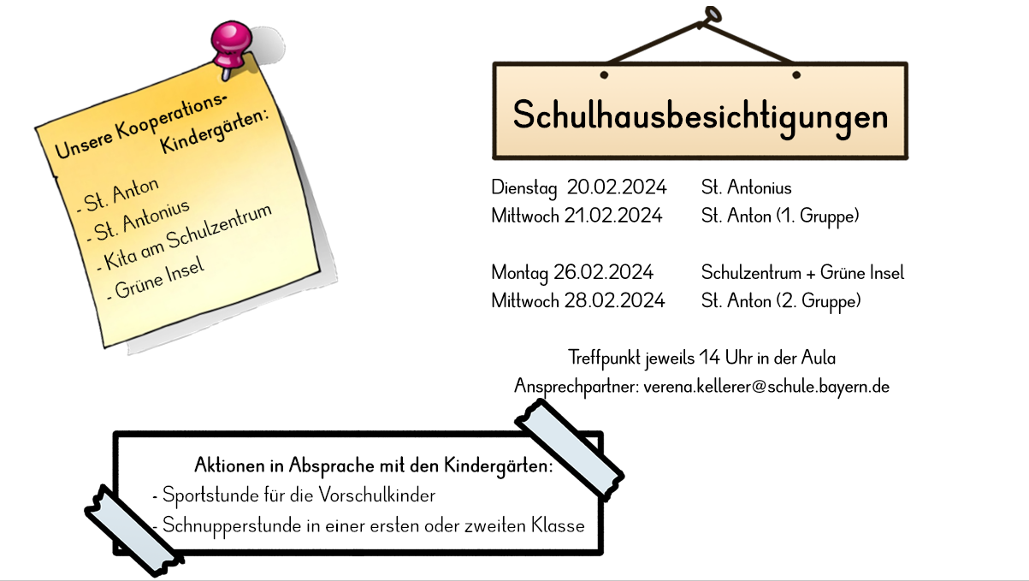

Slide 24
Angebote zum Kennenlernen der Schule
Schulhausführung
Zum Kennenlernen unserer Schule finden in der Woche vom 20.02. bis 28.02.2024 Schulhausführungen am Nachmittag statt.
Außerdem dürfen unsere neuen Erstklässler den Unterricht an einem Schnuppertag zusammen mit den jetzigen ersten und zweiten Klassen besuchen. Dies findet voraussichtlich nach den Pfingstferien statt. Hierfür erfolgt noch eine Einteilung und Bekanntgabe.
Schnuppertag

Slide 25
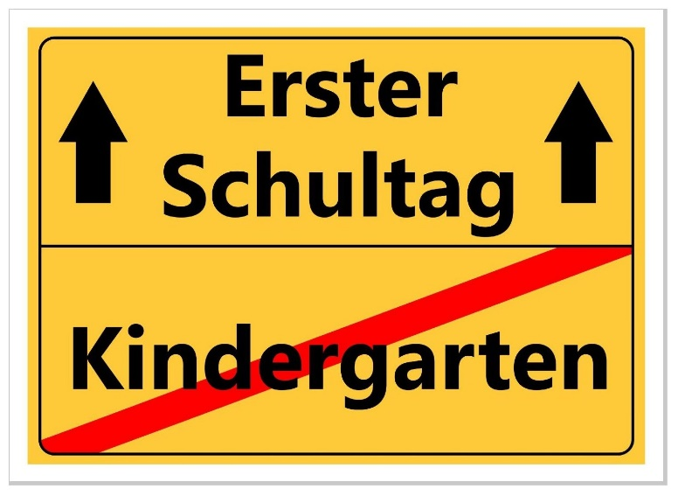
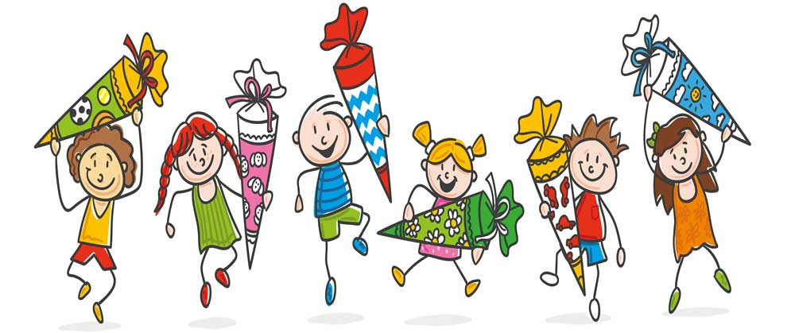

Grundschule an der Münchener Straße & Stadt Ingolstadt als Kooperationspartner
Mein erster Schultag – endlich ist es soweit!
Schultag: Dienstag, 11.09.2024
Kinder & Eltern werden Anfang September per Email über die Zugehörigkeit in eine Klasse informiert und eingeladen.
Die Klassenlisten hängen ab Juli in den Kindergärten aus.
Für uns steht Ihr Kind an diesem besonderen Tag im Vordergrund und kann von bis zu zwei Familienangehörigen in unserem Schulhaus begleitet werden.
Jedes Kind darf seine Schultasche und Schultüte zum ersten Mal tragen, mitbringen und herzeigen.
Den Schulbedarf bringen die Eltern in einer gesonderten Tasche mit zum Abgeben.
Ablauf des ersten Schultages
Jede einzelne Klasse wird in unserer Aula empfangen und begrüßt.
Im Anschluss werden die Kinder für eine Stunde in ihr zukünftiges Klassenzimmer von der Lehrkraft geführt und erste gemeinsame Eindrücke und Erlebnisse geschaffen.
Der Elternbeirat verwöhnt währenddessen alle Eltern mit Kaffee & Kuchen.
Der erste Schultag endet nach ca. 1 ½ Stunden.
Zeitliche Einladung der Klassen
Am Vorabend, Montag, 10.09.2024, 18:00 Uhr findet in der Kirche St. Anton eine ökumenische Kindersegnung statt. Alle Familien sind herzlich dazu eingeladen (freiwillige Teilnahme).
Wann Ihre Kinder und Sie zur Einschulungsfeier eingeladen sind, erfahren Sie in einer Email Anfang September.
Sammlung aller Kinder & Eltern im Schulhof.
Dort werden die Kinder nach dem Unterricht von der Klassenlehrerin wieder den Eltern übergeben.
Wir wünschen allen Familien einen feierlichen Tag!

Slide 26


Grundschule an der Münchener Straße & Stadt Ingolstadt als Kooperationspartner
„Das wahre Geheimnis des Erfolges ist die Begeisterung“
„Nun beginnt der Ernst des Lebens“
Kennen Sie diesen Spruch auch noch aus Ihrer Kindheit? Haben Sie ihn damals schon verstanden oder doch eher Angst davor bekommen?
Unsere große Bitte: Wenn es geht, vermeiden Sie diesen Satz!
Schule soll für Ihre Kinder etwas Schönes werden, sie erschließt Ihren Kindern neue Welten. Viele Kinder sind jetzt schon begeistert und freuen sich auf die Schule. Bei manchen darf man die Begeisterung auch noch mehr wecken.
Tun Sie das! Es lohnt sich! Begeistern Sie sich alle für die Schule!
2. Buchvorschläge für einen gelungen Schulanfang
„Der Ernst des Lebens“ „100 Dinge, die ein Vorschulkind können sollte“
Ein Bilderbuch von Sabine Jörg Ein Ratgeberbuch von Birgit Ebbert

Slide 27
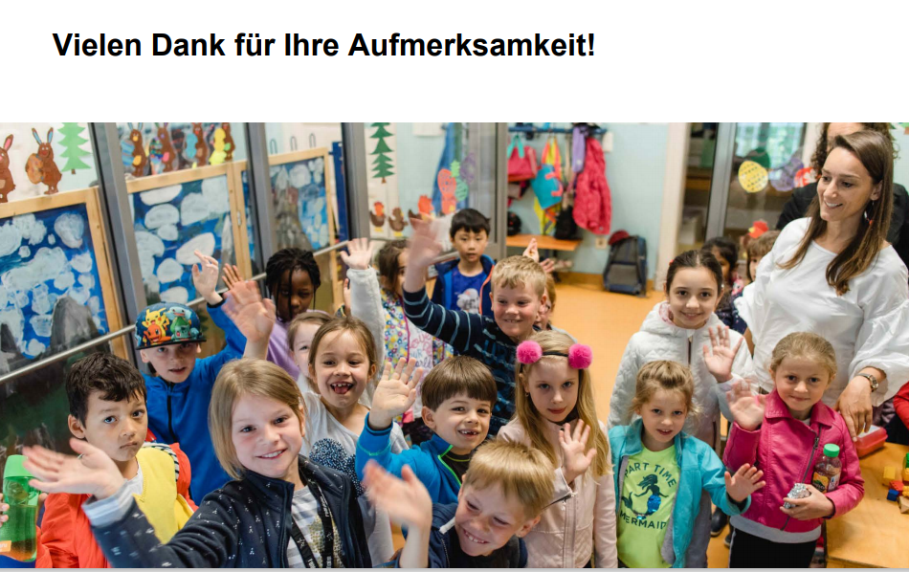
Grundschule an der Münchener Straße & Stadt Ingolstadt als Kooperationspartner

